Slide 1
2026년 6월 14일 찬양
1.(38장) 예수 우리 왕이여(G)
2.나는 주를 섬기는 것에 후회가 없습니다(F)
3.이런 교회되게 하소서(F)
4.(516장) 옳은 길 따르라 의의 길을(E)

Slide 2
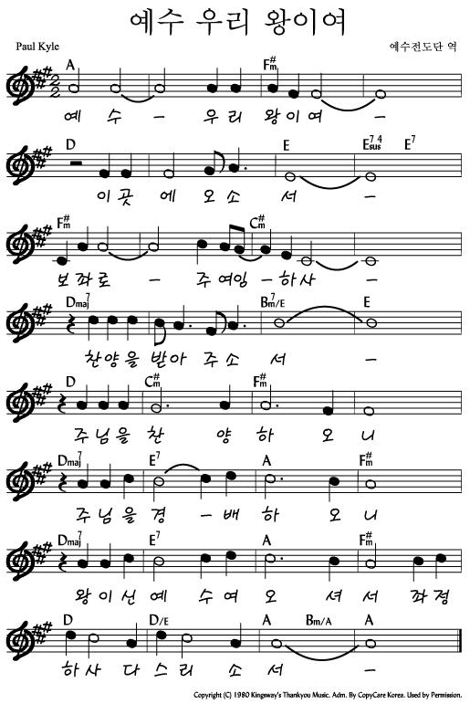

Slide 3
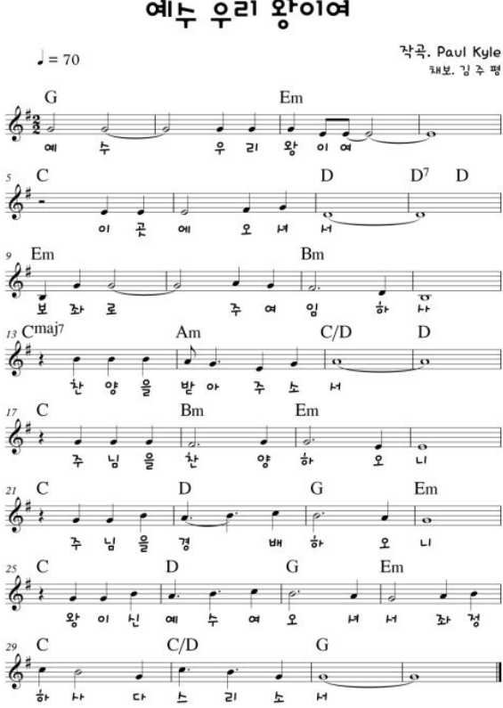

Slide 4
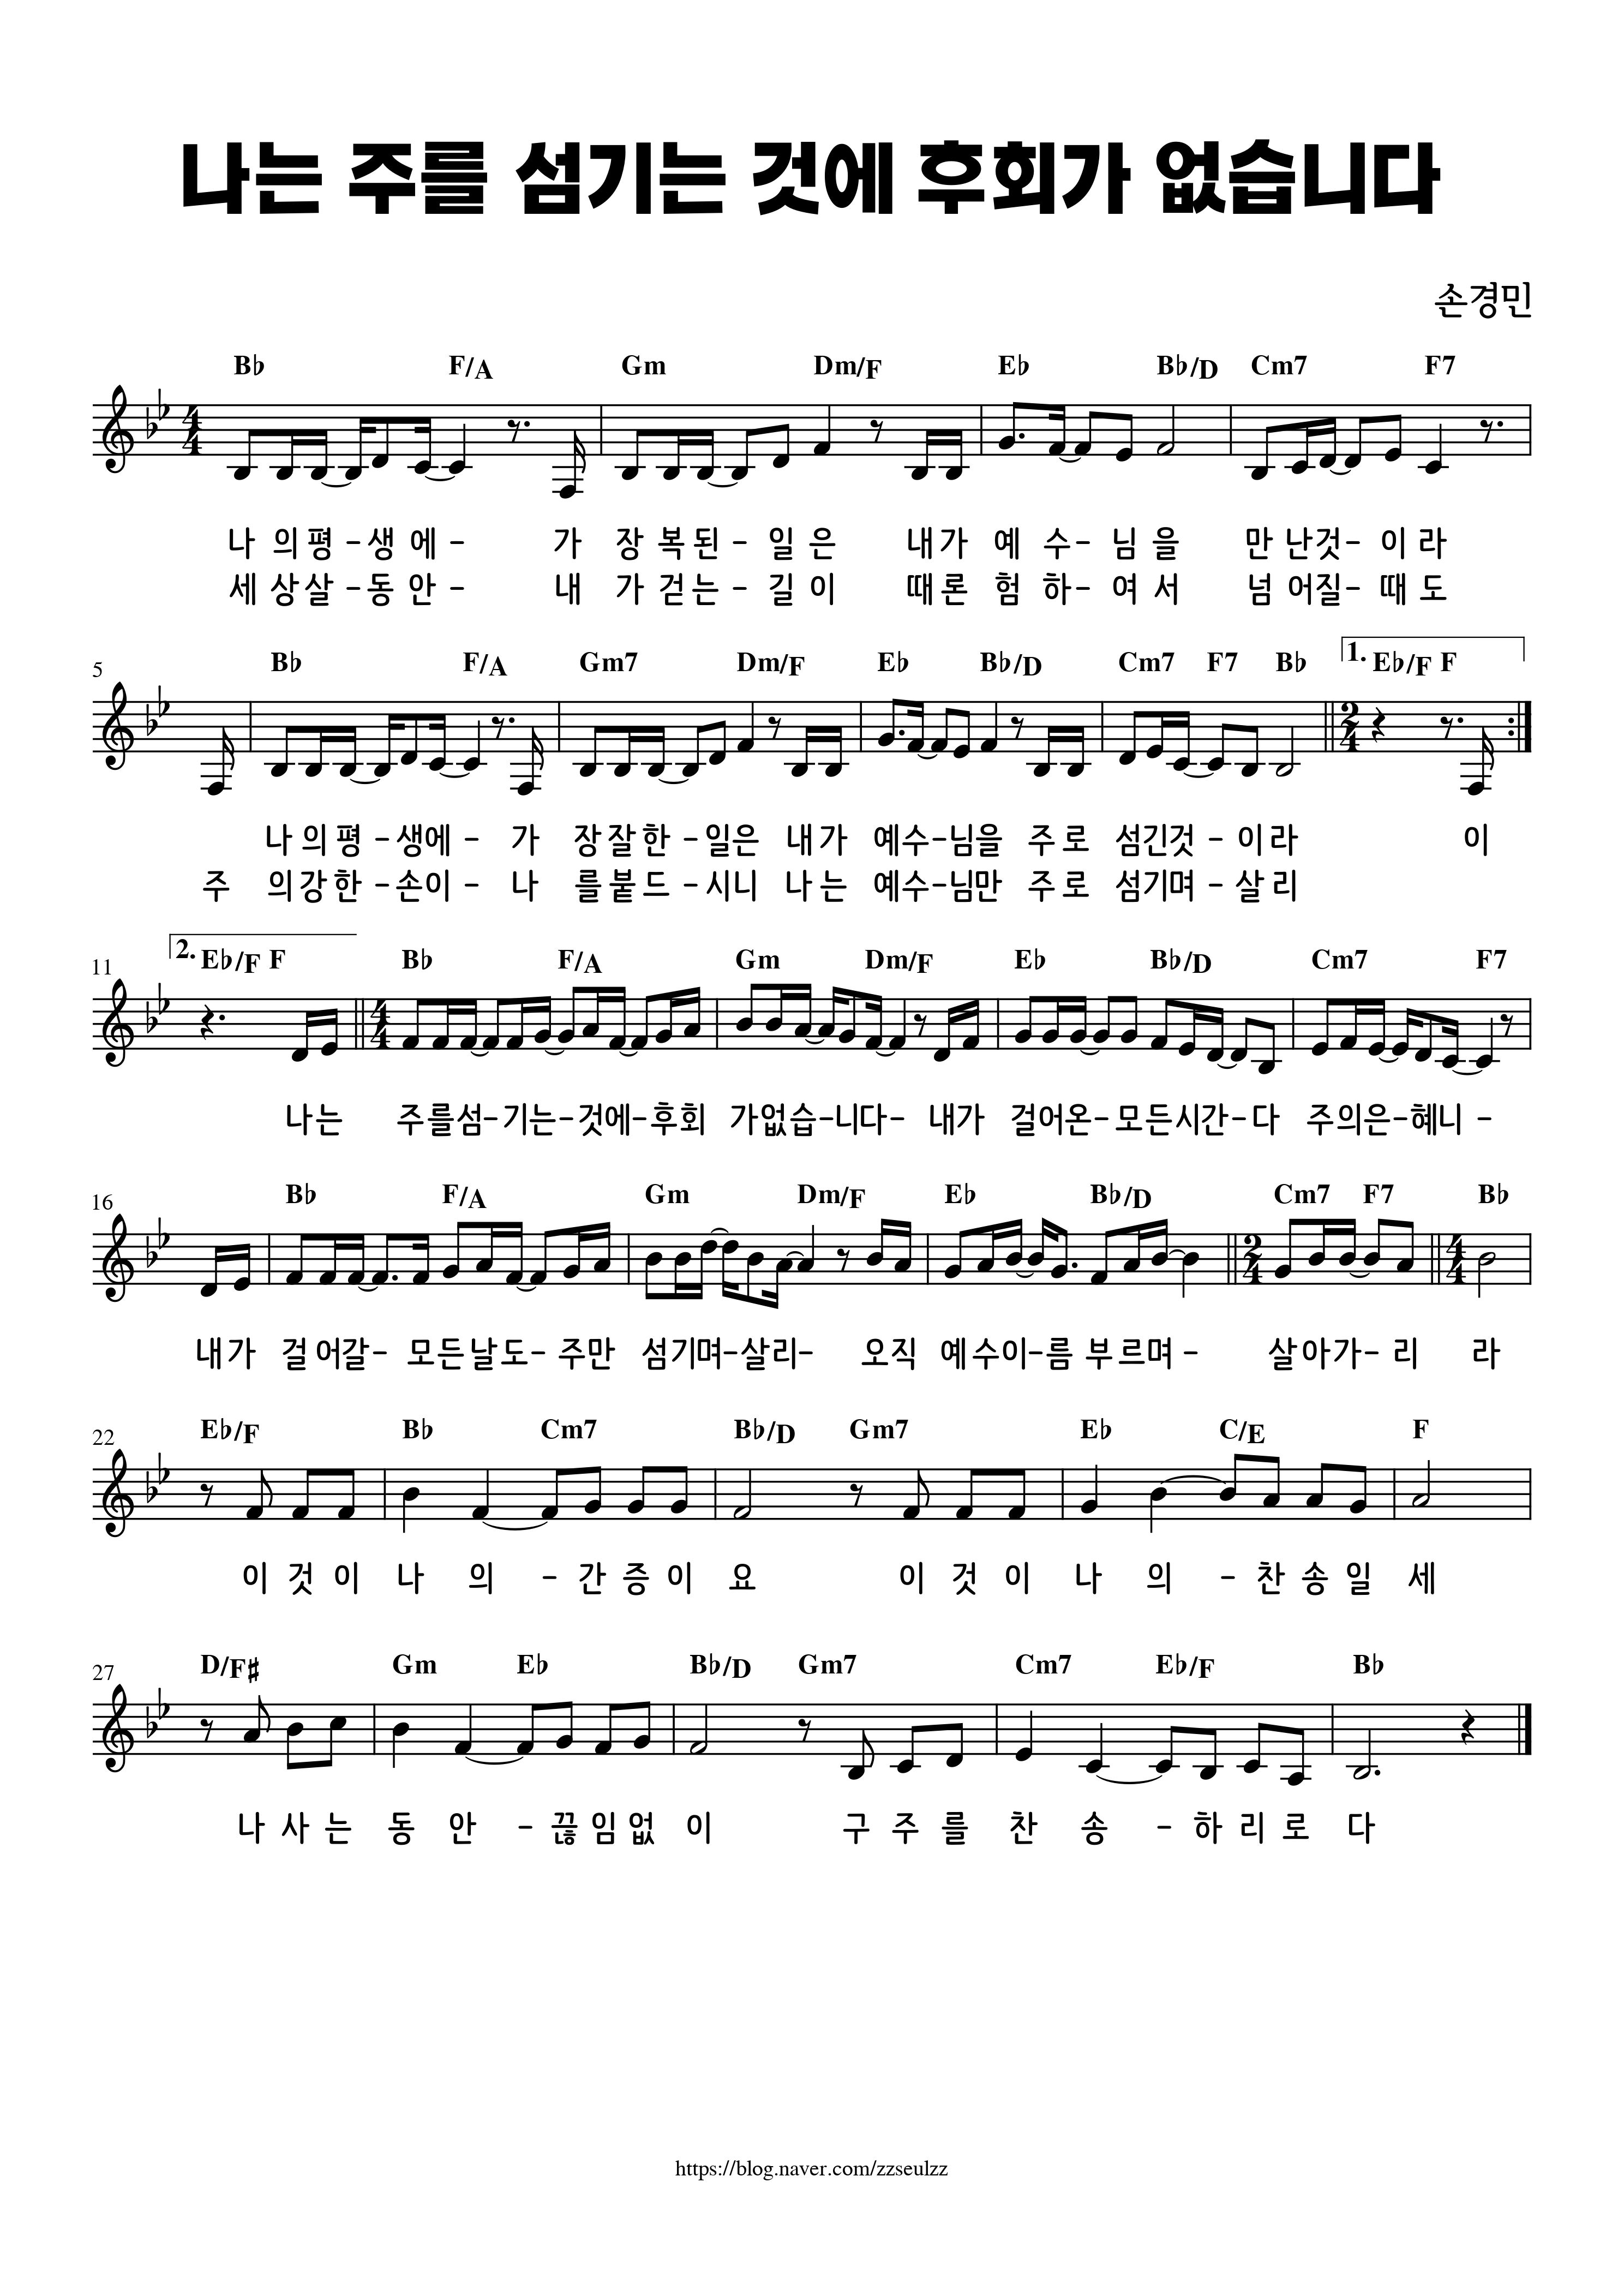

Slide 5
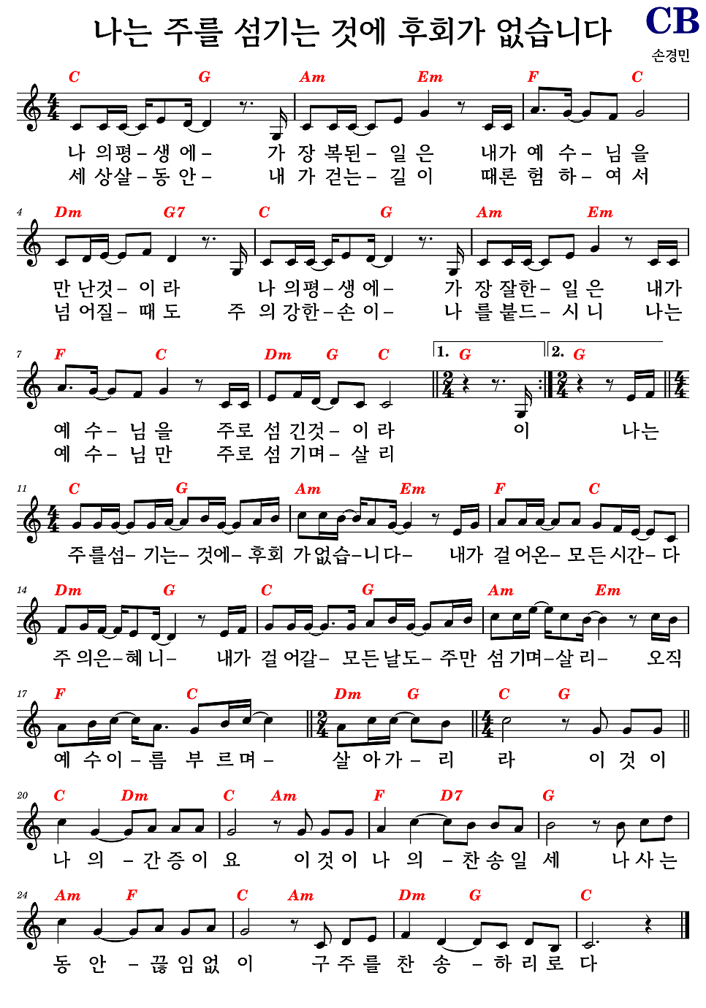

Slide 6
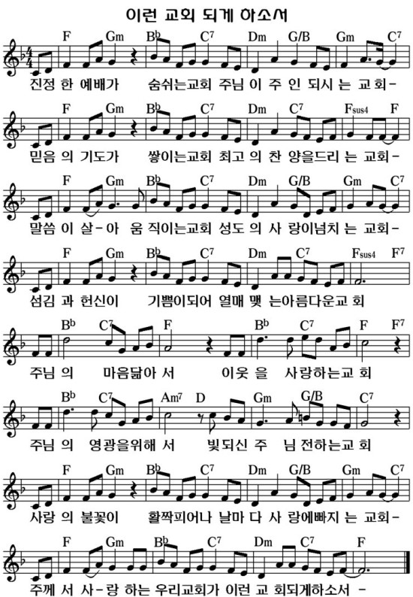

Slide 7
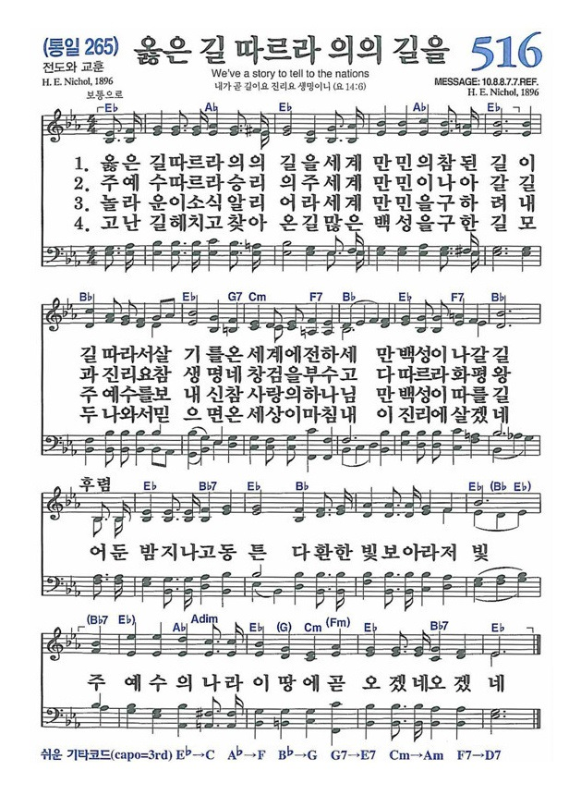

Slide 8
